Slide 1
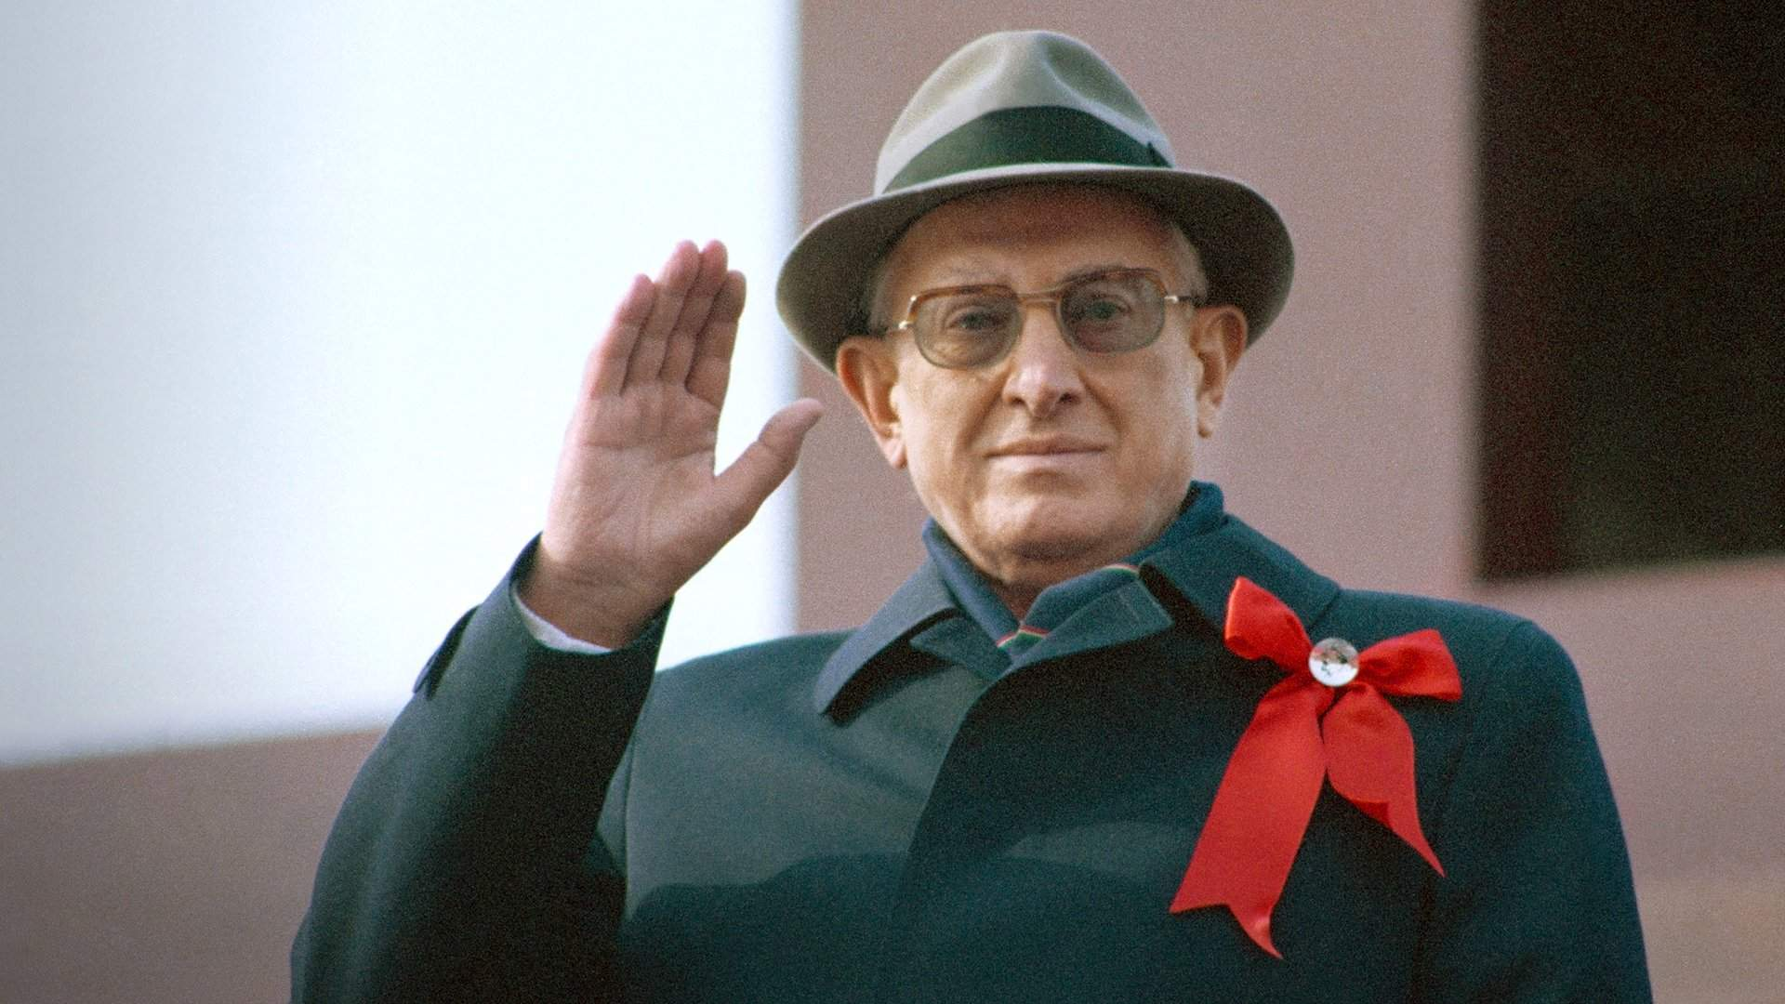
СССР под руководством Ю.В. Андропова
Пролог к «Перестройке»
Подготовил: Богданов Ренат, 1ПИб-02-3оп-23, «Русские Мандарины»

Slide 2
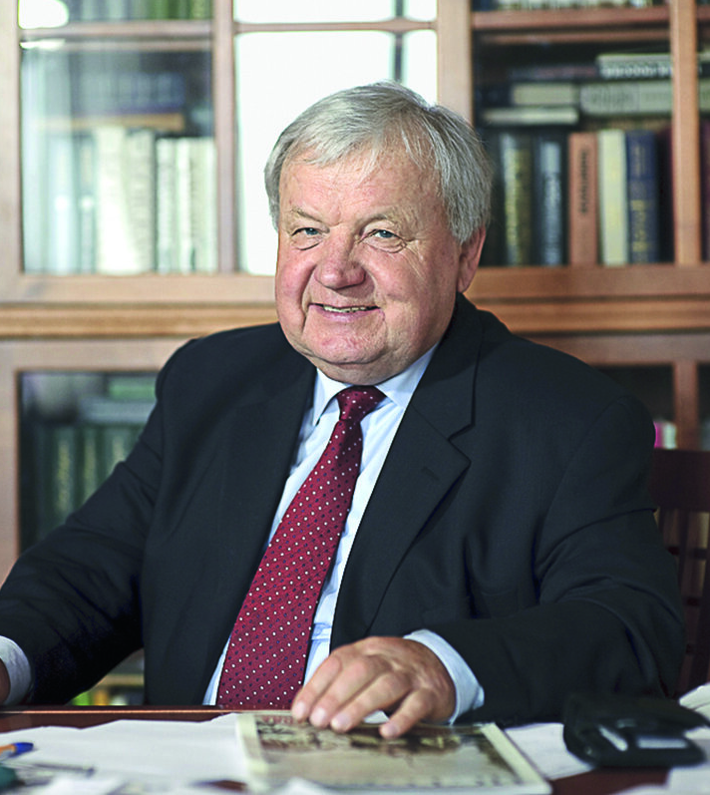
Точка зрения
В нем было как бы два лица. С одной стороны, он интеллигент, интеллектуал, думающий человек, который ясно видел все слабости и пороки социализма. С другой стороны, он был частью партийного советского аппарата и в этом качестве прекрасно понимал, что вся система держится на целом ряде краеугольных камней, которые на самом деле заложил еще Сталин. Это преследование инакомыслия, «железный занавес», однопартийная система, руководящая роль КПСС, тотальный контроль за информацией. Андропов хорошо понимал, что, если тронешь одну из этих основ, система рассыплется.
А. С. Ципко
Советский и российский социальный философ и политолог

Slide 3
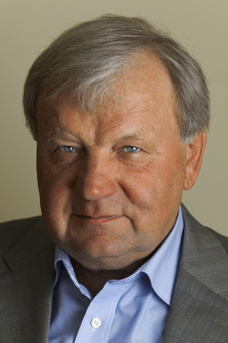
Об авторе цитаты
Александр Сергеевич Ципко (род. 15 августа 1941) — российский социальный философ и политолог, доктор философских наук (1985), хабилитированный доктор философии Польской Народной Республики (1980). Его карьера охватывает срочную службу в Советской Армии в войсках ГРУ (1960-1963), работу в газете "Комсомольская правда" (1965-1967), ЦК ВЛКСМ (1967-1970), Институте экономики мировой социалистической системы АН СССР (с 1972, ныне ИМЭПИ РАН), Фонде Горбачёва (с 1992) и ЦК КПСС (1986-1990). Ципко, владея польским и английским языками, известен своими работами в области политики и социальной философии. Его взгляды эволюционировали от марксизма к резкой критике советской системы и различных аспектов постсоветского развития России, включая критику реформ 1990-х годов и явлений "неосталинизма" после аннексии Крыма. Он также известен своим фондом "Возвращение", направленным на возрождение исторических традиций и названий, существовавших в России до 1917 года.

Slide 4
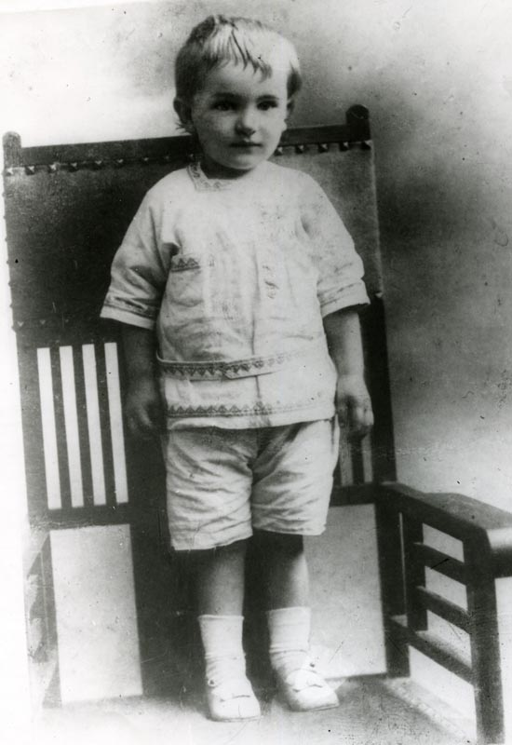
Детство
Юрий Владимирович Андропов родился 15 июня 1914 года (по новому стилю) на станции Нагутская Ставропольской губернии Российской империи. В возрасте двух лет он потерял отца. Мать, Евгения Карловна Флекештейн, учительница музыки из зажиточной купеческой семьи, повторно вышла замуж за железнодорожного служащего Владимира Константиновича Андропова. Отчим Юрия умер в 1919 году от сыпного тифа. Мать умерла в 1923 году, оставив Андропова сиротой. Происхождение Андропова до сих пор вызывает множество вопросов и слухов.

Slide 5
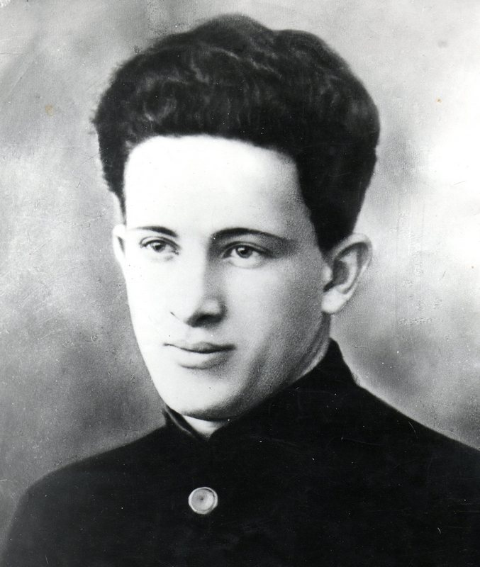
Юность
В десятилетнем возрасте Юрий Андропов переехал в Моздок, где поступил в железнодорожную фабрично-заводскую школу. Совмещая учёбу с работой, он трудился грузчиком, киномехаником и телеграфистом. В Моздоке он вступил в ВЛКСМ. В 1931 году, окончив школу, переехал в Рыбинск, где начал работать матросом на волжском судне. В 1932 или 1933 году поступил в Рыбинский речной техникум. В 1935 году женился на Нине Ивановне Енгалычевой, дочери управляющего Череповецким отделением Госбанка СССР. В 1936 году Андропов окончил техникум, получив специальность техника по эксплуатации речного транспорта.

Slide 6
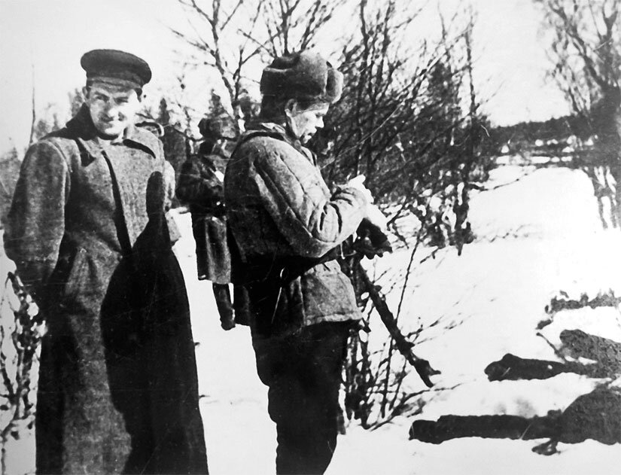
Партизаны Карелии
После окончания техникума Андропов по решению комсомольских органов был назначен освобождённым секретарём комсомольской организации Рыбинской судоверфи. В 1940 году его направили в Карело-Финскую ССР, где он возглавил республиканский комсомол. Его брак с Ниной Енгалычевой распался, и в Петрозаводске он женился во второй раз на Татьяне Филипповной Лебедевой. В годы Великой Отечественной войны Андропов активно участвовал в организации партизанского движения на оккупированных территориях. Курируемые им партизанские отряды и комсомольское подполье внесли существенный вклад в боевые действия на Карельском фронте. Андропов лично отбирал и отправлял в тыл врага комсомольцев-добровольцев. В 1941-1943 годах под его руководством было сформировано и направлено в тыл 13 комсомольских партизанских отрядов и диверсионно-разведывательных групп общей численностью 649 человек.
Андропов (слева) провожает партизан в тыл врага

Slide 7
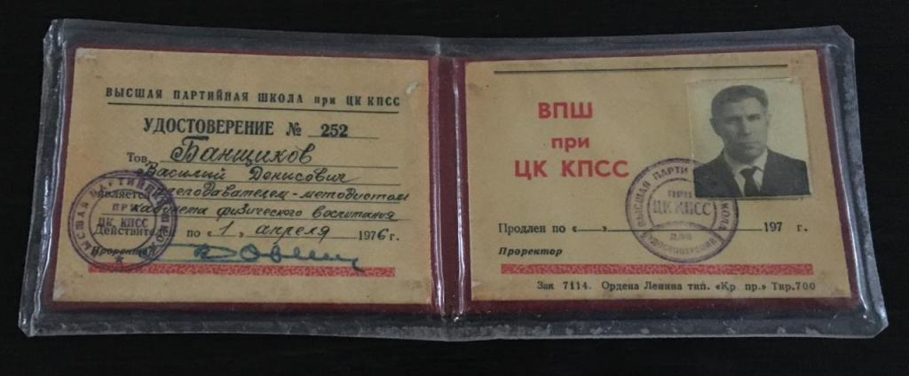
Послевоенная карьера Андропова
После освобождения Петрозаводска в 1944 году Андропов был назначен вторым секретарём Петрозаводского горкома ВКП(б). Параллельно он начал заочное обучение в Петрозаводском государственном университете, которое, однако, не завершил. В 1947 году он окончил заочно Высшую партийную школу при ЦК ВКП(б). В этот период Андропов активно занимался самообразованием, включая изучение иностранных языков.

Slide 8
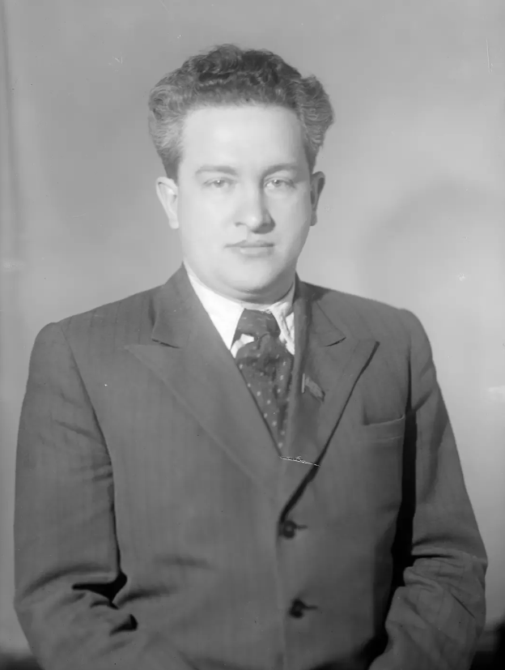
Карьерный рост Андропова
С 1947 года Юрий Андропов занимал должность второго секретаря ЦК КП(б) Карело-Финской ССР, демонстрируя быстрый карьерный рост и приобретая ценный опыт руководства. В 1950 году, в контексте сложной политической ситуации, связанной с «Ленинградским делом», он принял участие в партийном пленуме, высказав свою точку зрения на руководство республики. В результате этих событий Геннадий Куприянов был освобожден от занимаемой должности. Благодаря поддержке опытного государственного деятеля Отто Куусинена, Андропов продолжил свою карьеру.
В конце 1940-х годов, после расширения аппарата ЦК ВКП(б), Андропов был переведен в Москву на должность инспектора, что свидетельствует о признании его способностей и доверия со стороны руководства. На этой должности он успешно курировал работу партийных организаций в Прибалтике, проявляя организаторские навыки и умение работать в сложных условиях. Его участие в работе комиссии ЦК ВКП(б) на Дальнем Востоке во время Корейской войны подчеркивает важность его роли в обеспечении стабильности и координации действий в масштабе всей страны. С марта 1953 года Андропов возглавил подотдел Отдела партийных, профсоюзных и комсомольских органов ЦК КПСС, продолжая динамично развивать свою карьеру.

Slide 9
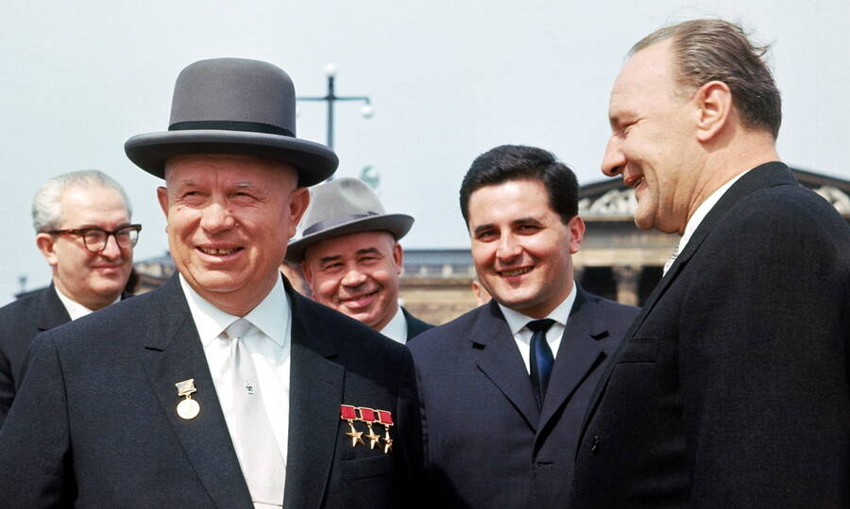
Министерство иностранных дел
В 1953 году Юрий Андропов перешёл на работу в Министерство иностранных дел СССР, возглавив 4-й Европейский отдел, ответственный за отношения с Румынией, Чехословакией и Польшей. В июле того же года он был назначен советником-посланником посольства СССР в Венгерской Народной Республике в Будапеште. В 1954 году, в связи с ухудшением советско-венгерских отношений, Андропов сменил Евгения Киселёва на посту советского посла в Венгрии.
Пока что на заднем плане. Юрий Андропов присутствует на встрече Никиты Хрущёва с венгерским лидером Яношем Кадаром

Slide 10
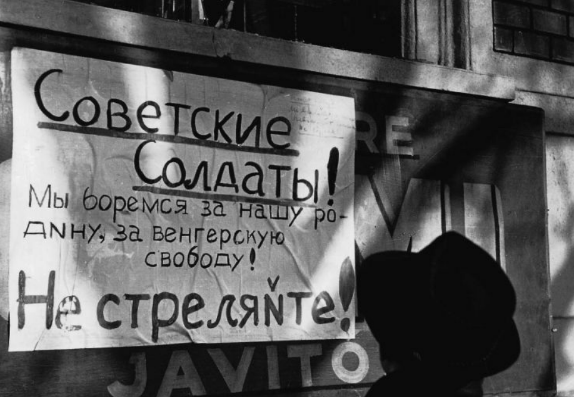
Венгерский кризис
Юрий Андропов проявил высокую компетентность, оперативно информируя Москву о событиях. Его анализ реформ премьер-министра Имре Надя оказался точным. После разрушения памятника Сталину (23 октября) и захвата оппозицией ключевых объектов, Андропов сообщил командующему советскими войсками. После согласования с Москвой, войска вошли в Будапешт. Хотя Надь отказался просить о помощи, Андропов обеспечил формальное основание для интервенции, добившись обращения Хегедюша. Действия Андропова демонстрируют его стремление к информированию руководства и глубокий политический анализ, несмотря на сложную, противоречивую обстановку, влияние западных сил и внутренние разногласия в Венгрии.

Slide 11
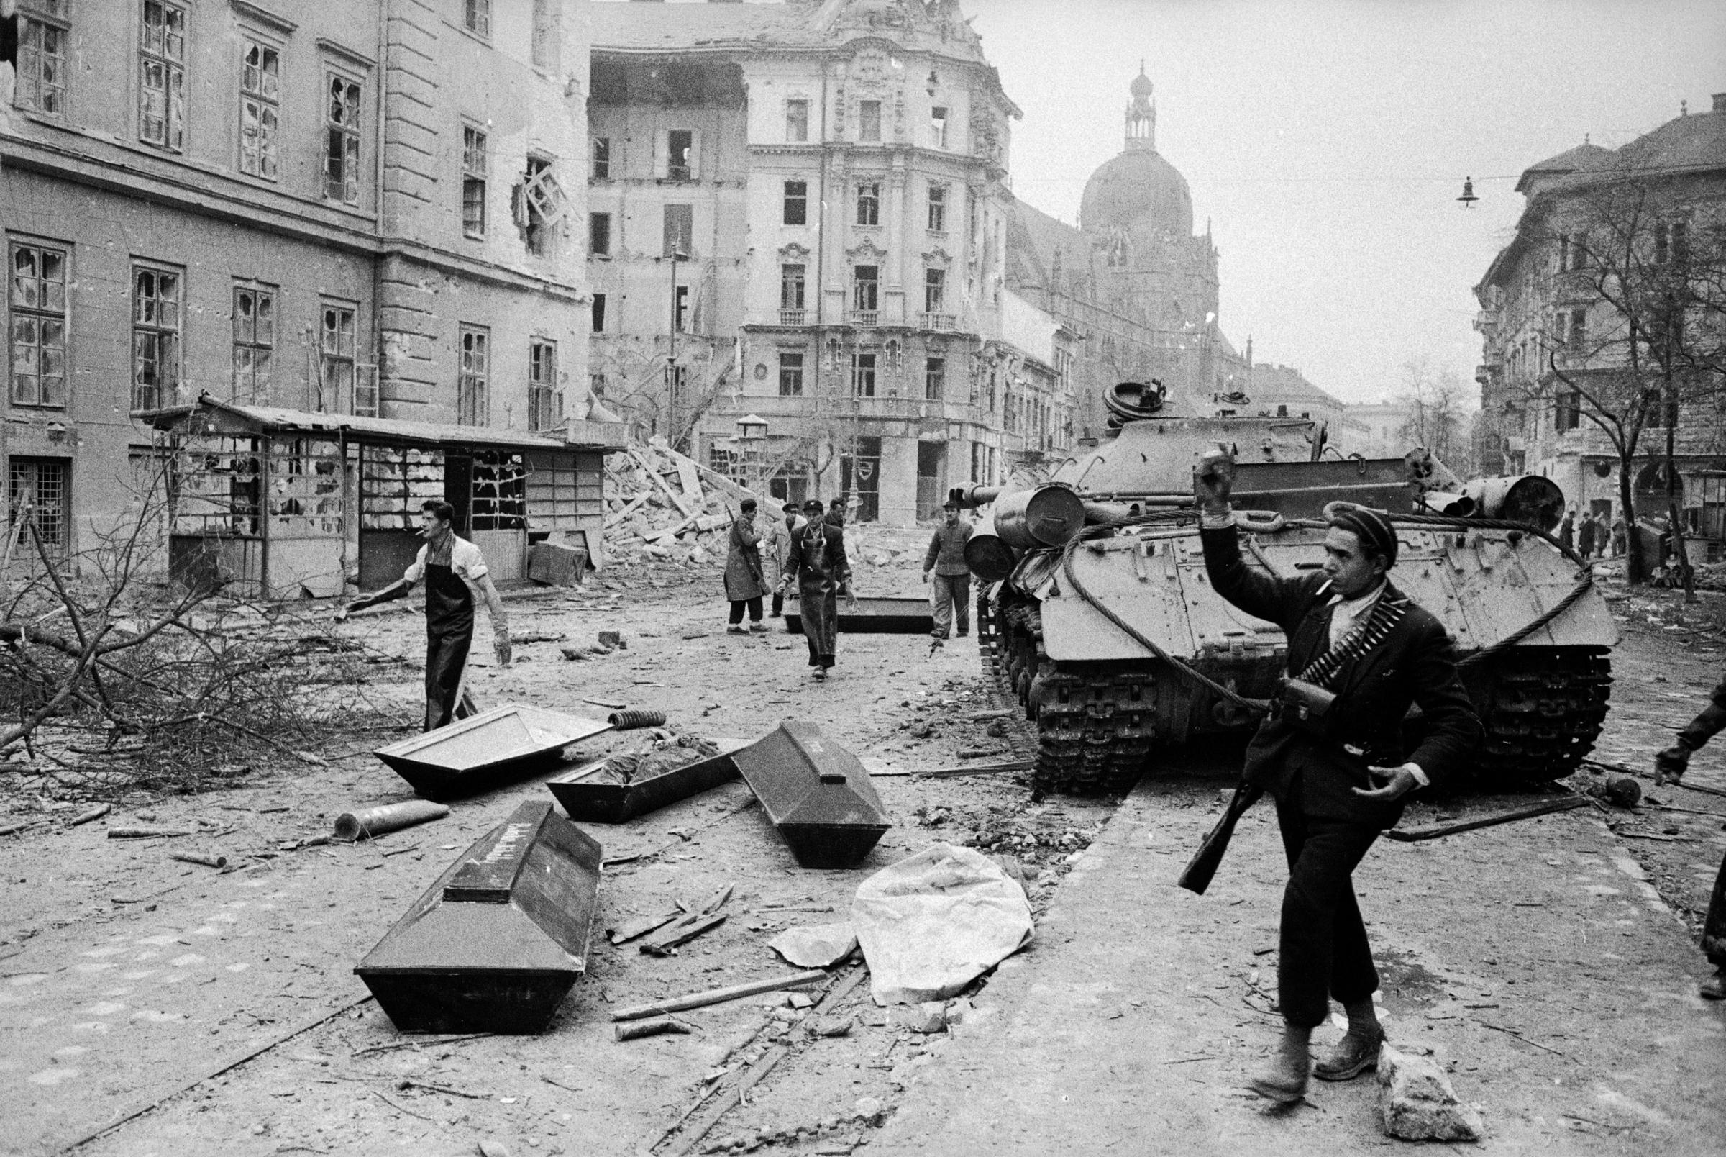
Итог восстания
Во время Венгерского восстания 1956 года советский посол Юрий Андропов, несмотря на первоначальное решение о выводе войск, стал свидетелем расправ над партийными функционерами, что повлияло на советское руководство. После объявления Венгрией о выходе из Варшавского договора и ухудшения ситуации, Андропов способствовал бегству Яноша Кадара, обеспечив установление нового просоветского правительства. Советские войска подавили восстание, а Андропов, переживший обстрел посольства, получил положительную оценку своей деятельности, и венгерские события значительно повлияли на его дальнейшую карьеру.

Slide 12
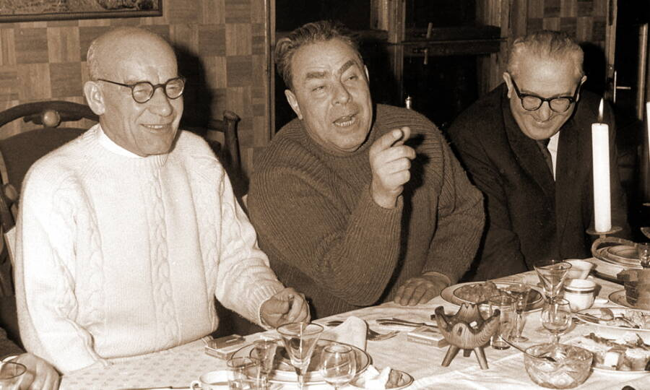
Глава отдела по связям с зарубежными коммунистическими партиями
В 1957 году Юрий Андропов возглавил отдел ЦК КПСС по связям с зарубежными коммунистическими партиями, отвечая за сложнейшие отношения в расколовшемся международном коммунистическом движении. Он активно участвовал в международных встречах, стараясь нормализовать контакты с Югославией, Албанией, Румынией и Китаем, и выразил озабоченность масштабами «утечки мозгов» из ГДР, хотя советское руководство тогда не предприняло решительных мер. Успешная кубинская революция способствовала установлению тесных связей с компартией Кубы.
В 1962 году, став секретарем ЦК КПСС, Андропов расширил свой отдел, привлекая специалистов различного профиля. Он участвовал в переговорах с Китаем по поводу договора о запрещении ядерных испытаний, вел переговоры с Хо Ши Мином во Вьетнаме и сопровождал Хрущёва в Югославии. Несмотря на опасения нового руководства после отстранения Хрущёва, Андропов сохранил свое место в ЦК КПСС, поддержав Леонида Брежнева в его борьбе за власть.a
В неормальной обстановке. Леонид Брежнев, Юрий Андропов и первый секретарь ЦК Польской объединённой рабочей партии Владислав Гомулка, 1960-е гг.

Slide 13
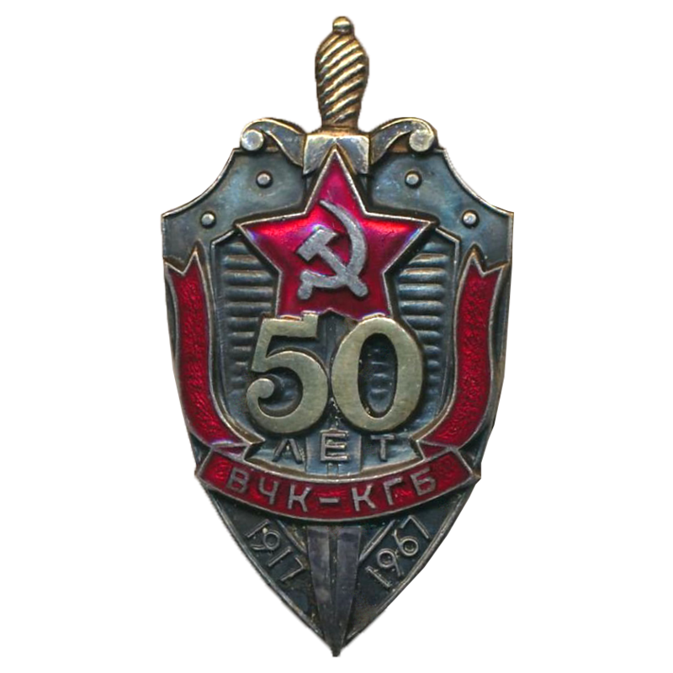
Внутренние проблемы КГБ
В мае 1967 г. Юрий Владимирович Андропов возглавил КГБ СССР, столкнувшись с внутренними конфликтами между опытными оперативными сотрудниками и новыми кадрами, назначенными в период руководства Шелепина и Семичастного. Ему пришлось решать сложные задачи: стабилизировать работу ведомства и предотвращать утечки информации. Быстрое и эффективное реагирование на скандал, связанный с бегством Светланы Аллилуевой из Индии в 1967 году, стало одним из первых его успехов. КГБ быстро опубликовал частично фальсифицированную версию её мемуаров, снизив интерес к подлинному тексту.

Slide 14
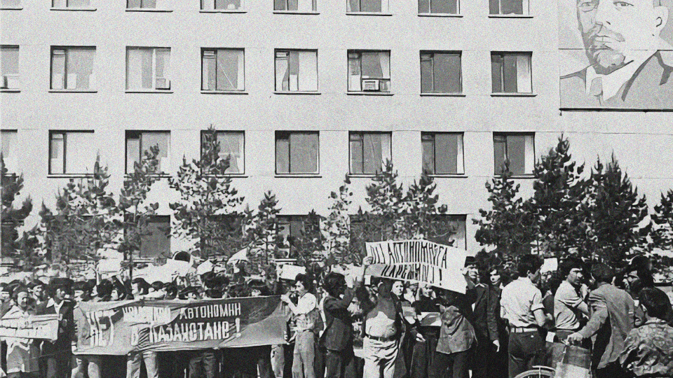
Межнациональные конфликты, модернизация разведки и международные кризисы
Андропов уделял значительное внимание предотвращению межнациональных конфликтов. Активное участие КГБ в урегулировании ситуации с крымскими татарами (частичное снятие обвинений в коллаборационизме), предотвращение антигрузинских выступлений в Абхазии в 1967 г., а также подавление массовых беспорядков в Фрунзе (1967), Чимкенте (1967), Тбилиси (начало 70-х), Каунасе (начало 70-х), Грозном (1973), Вильнюсе (1977), Тарту (1978), Целинограде (1979), Таллине (1980), Орджоникидзе (1981) — все это демонстрирует масштаб его деятельности. Одновременно происходила модернизация разведки: внедрение спутниковой разведки, усовершенствование методов научно-технического шпионажа. КГБ активно участвовал в решении вопросов, связанных с советско-китайским конфликтом на острове Даманский (1969), арабско-израильскими войнами, Пражской весной (1968) и вводом советских войск в Чехословакию.
Выступление в Целинограде (1979 г.)

Slide 15
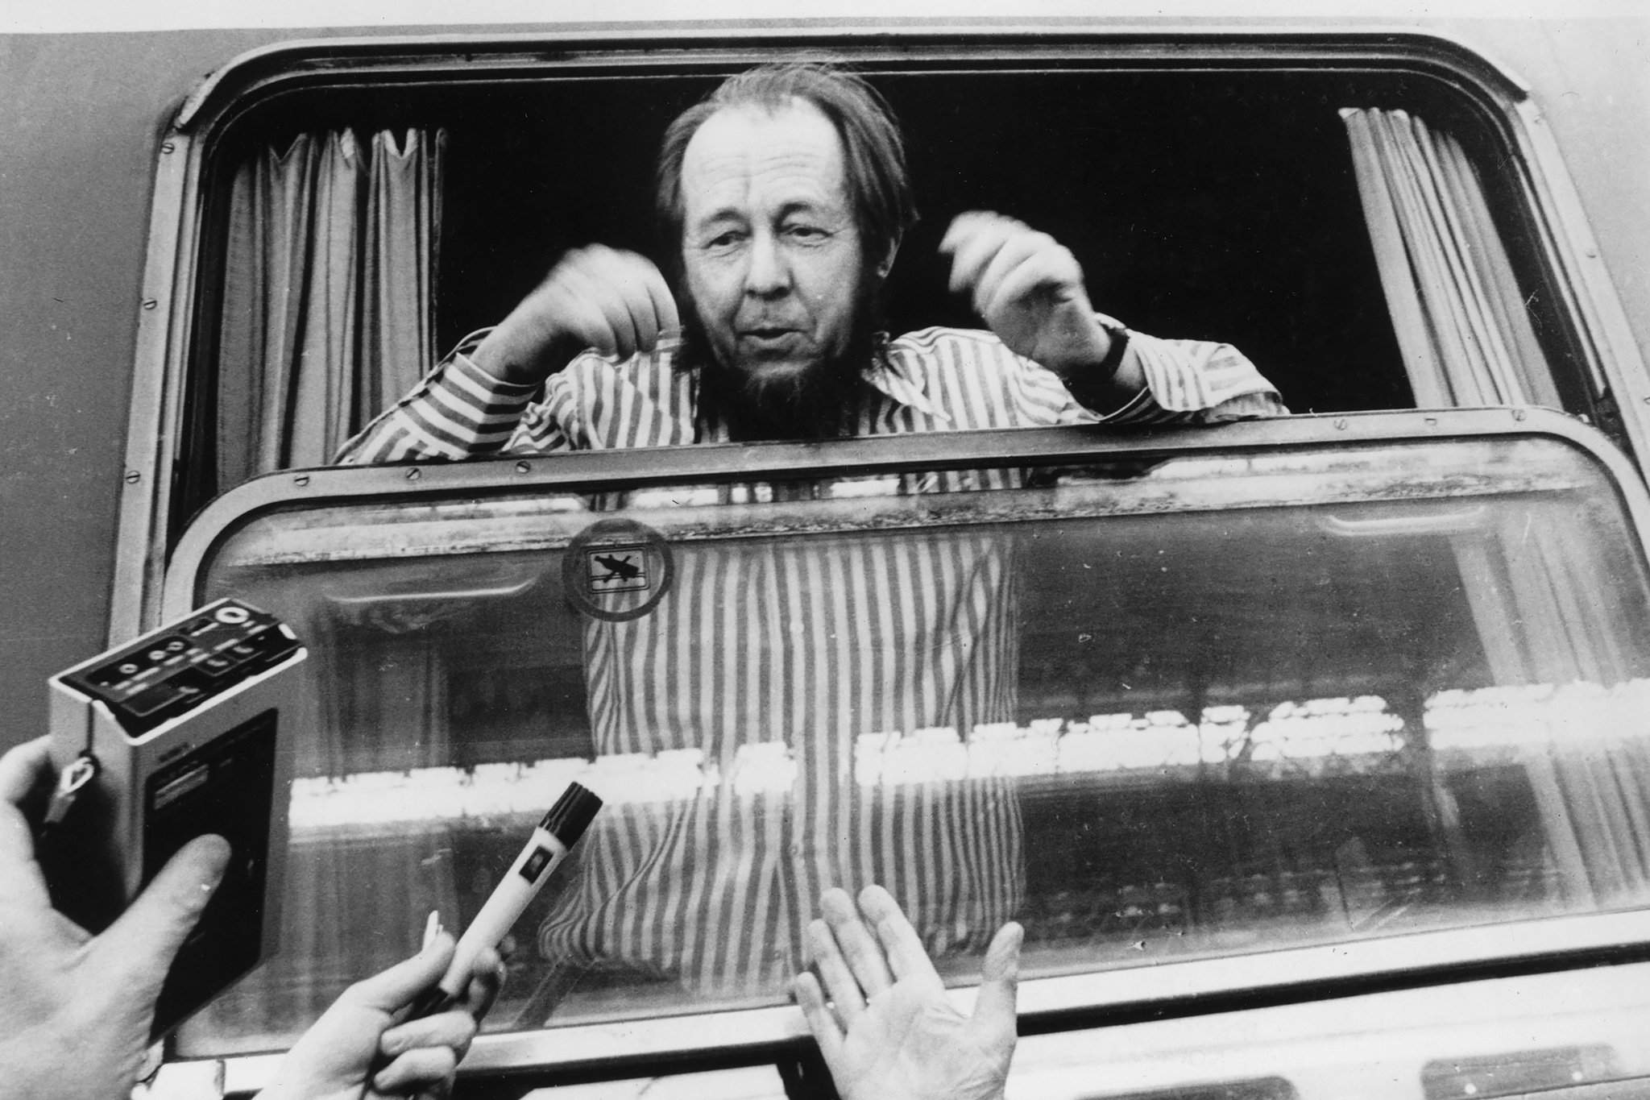
Диссидентское движение, политика "мягкой силы" и обмены
Хотя борьба с диссидентством продолжалась, при Андропове наблюдалось снижение числа арестов (399 человек в 1970-е против 1072 в 1961-1965 гг.). КГБ часто использовало более мягкие методы: выдворение из страны (А. Солженицын, И. Бродский, А. Галич и др.), обмен диссидентов на задержанных за рубежом граждан СССР (яркий пример – обмен чилийского коммуниста Луиса Корвалана на Владимира Буковского). Такая политика "мягкой силы" была частично обусловлена желанием улучшить международные отношения.
Высылка Солженицына (1974 г.)

Slide 16
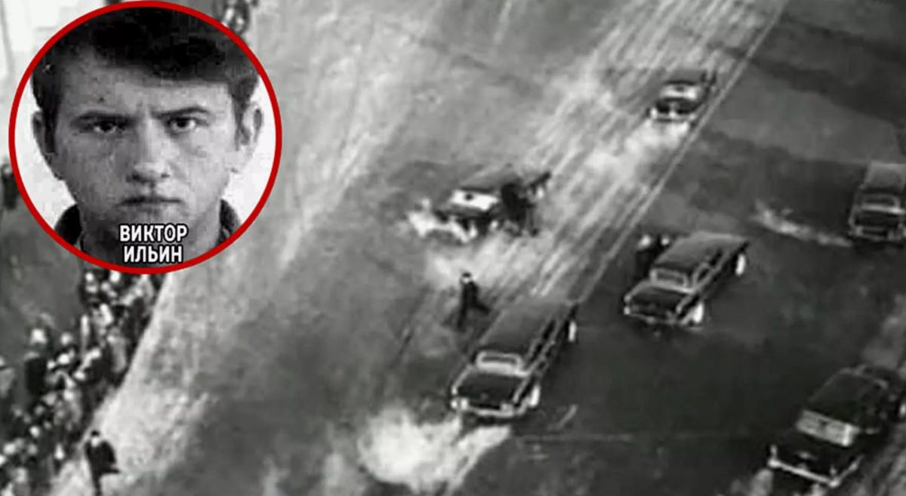
Антитеррор, безопасность высшего руководства и расследования
В 1974 году было создано спецподразделение "Альфа", а позже "Вымпел", для борьбы с терроризмом. После покушения Виктора Ильина на Л.И. Брежнева в 1969 году меры безопасности высшего руководства были существенно усилены. КГБ активно участвовал в расследовании крупных аварий и инцидентов (техногенных катастроф, крупных несчастных случаев), определяя их причины и предотвращая распространение дезинформации.
Покушение на Брежнева (1974 г.)

Slide 17
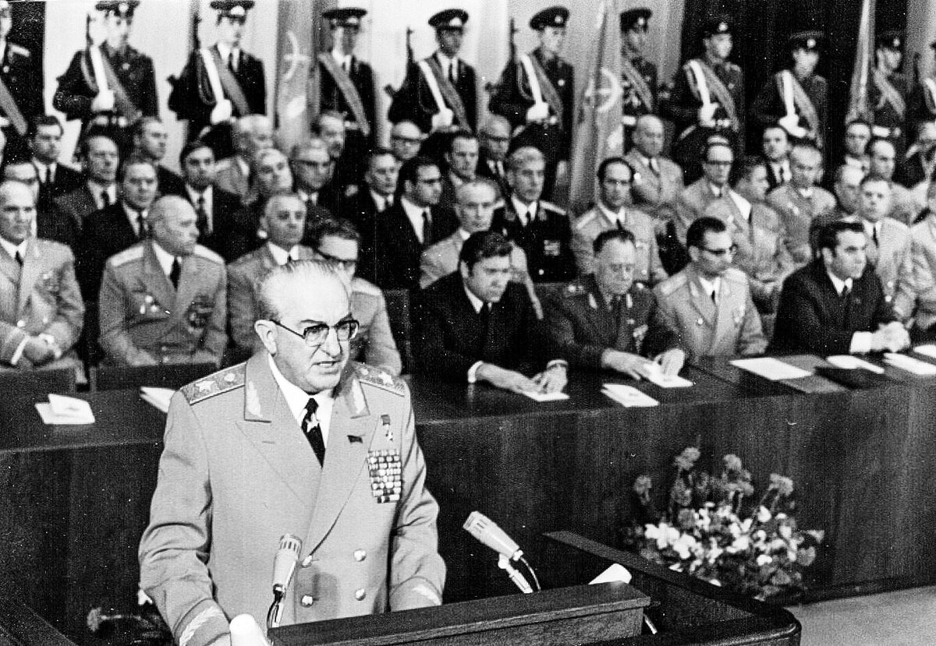
Надежды на перемены
Избрание Юрия Андропова Генеральным секретарём ЦК КПСС в ноябре 1982 года вызвало волну оптимизма как в СССР, где граждане надеялись на восстановление порядка и позитивные перемены, так и за рубежом, где ожидали переосмысления внешней политики. Андропов начал с решительных шагов по оздоровлению ситуации в стране. Первым делом он взялся за сокращение разросшегося бюрократического аппарата ЦК КПСС, упразднив малоэффективные подразделения. Были обновлены руководящие кадры Управления делами ЦК и других ключевых структур.

Slide 18

Борьба с коррупцией и обновление кадров
Андропов предпринял решительные меры по борьбе с коррупцией и неэффективностью. "Елисеевское дело" и "Хлопковое дело" стали яркими примерами борьбы с должностными преступлениями. Были привлечены к ответственности высокопоставленные чиновники, в том числе директор легендарного гастронома №1 Юрий Соколов и начальник Главного управления торговли Москвы Николай Трегубов. Аналогичные чистки коснулись и МВД после отставки Николая Щелокова. Обновление кадров коснулось не только Москвы, но и регионов, министерств и республиканских парторганизаций. Это было воспринято как попытка избавления от "брежневского наследия", препятствовавшего развитию страны.
Сериал Дело гастронома №1 (2011) смотреть онлайн в HD качестве с субтитрами

Slide 19
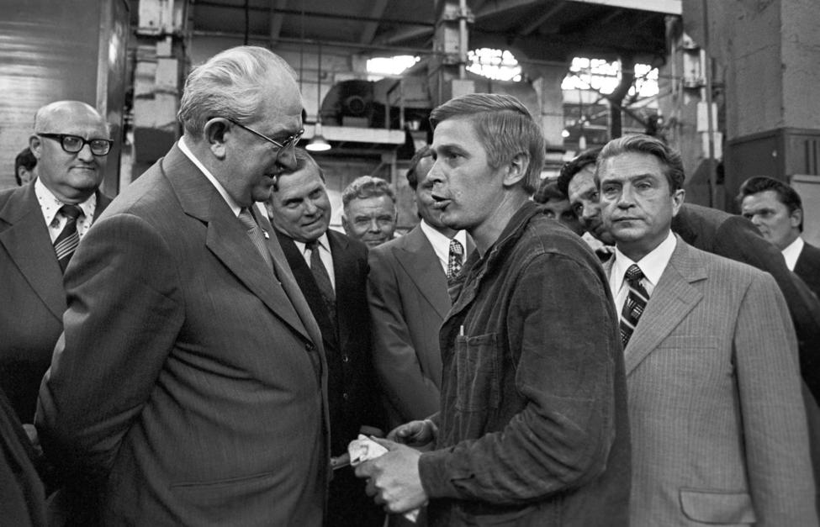
Попытки реформирования экономики
Андропов инициировал кампанию по укреплению трудовой дисциплины, повышению ответственности работников. Были приняты меры по сокращению непроизводительных расходов, прекращены роскошные банкеты и расточительство. В СМИ усилилась критика неэффективности и безответственности чиновников. Эти меры позволили добиться некоторого повышения производительности труда и улучшения показателей в промышленности и сельском хозяйстве.
Андропов понимал необходимость коренных преобразований экономики. Несмотря на отсутствие радикальных мер, он сосредоточился на создании условий для повышения эффективности работы предприятий и разработке новых путей развития страны, создав для этой цели специальный штаб. Он уделял большое внимание преодолению отставания СССР от Запада в научно-техническом развитии, проблемам сельского хозяйства и хроническому дефициту товаров.

Slide 20
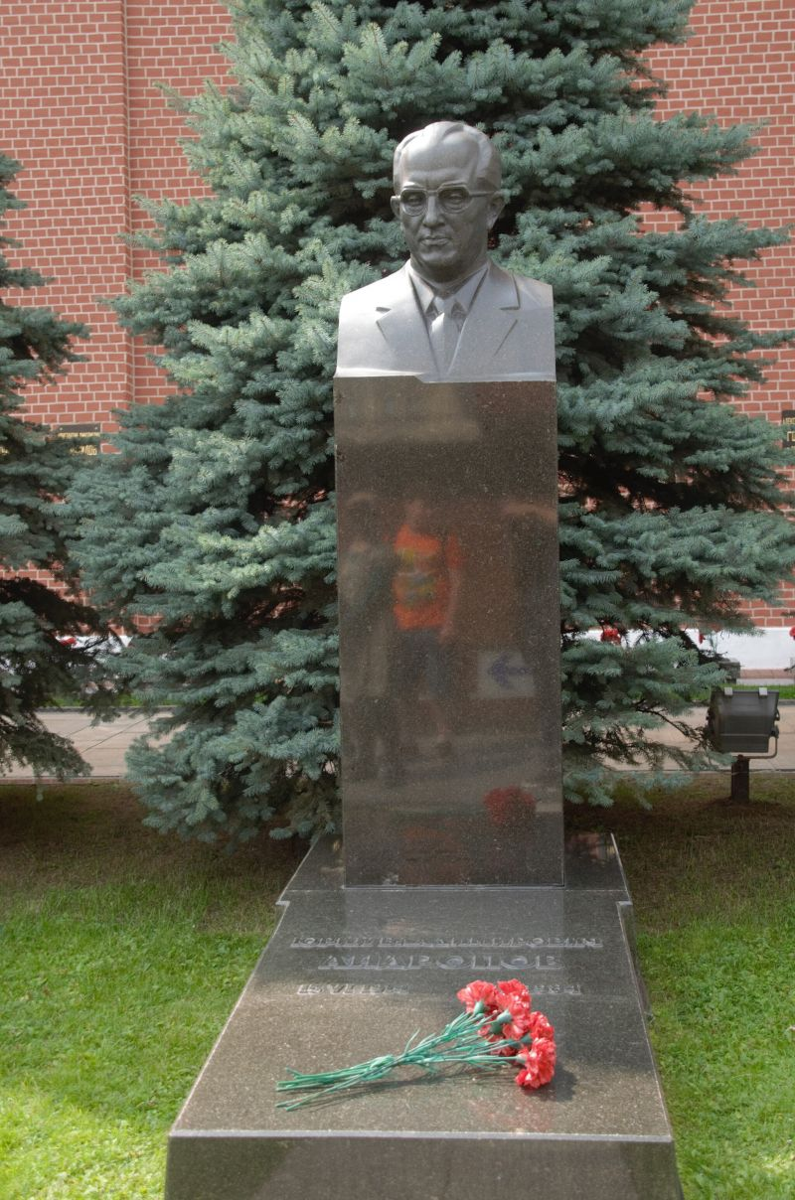
Смерть Андропова
Юрий Андропов страдал от хронического заболевания почек с юности. Две тяжелые болезни в 1970-х (сальмонеллез и азиатский грипп) значительно ухудшили его здоровье, вызвав поражение внутренних органов и периодические обострения. К концу февраля 1983 г. развилась почечная недостаточность, потребовавшая постоянного гемодиализа, что сильно ограничило его активность. Несмотря на это, в июне 1983 г. он стал Председателем Президиума Верховного Совета СССР. Летом 1983 г. его состояние ухудшилось (язвы, тремор), он работал, часто не вставая с постели. После последнего заседания Политбюро в начале сентября он уехал в Крым, но вернулся в Москву и был госпитализирован. Он не смог присутствовать на ноябрьской демонстрации 1983 г., но продолжал руководить страной. В конце января 1984 г. его состояние резко ухудшилось, и 9 февраля 1984 г. он скончался. Официальное сообщение было опубликовано 10 февраля. Похороны состоялись 14 февраля в Некрополе у Кремлёвской стены; в 1985 г. на могиле был установлен бюст.

Slide 21
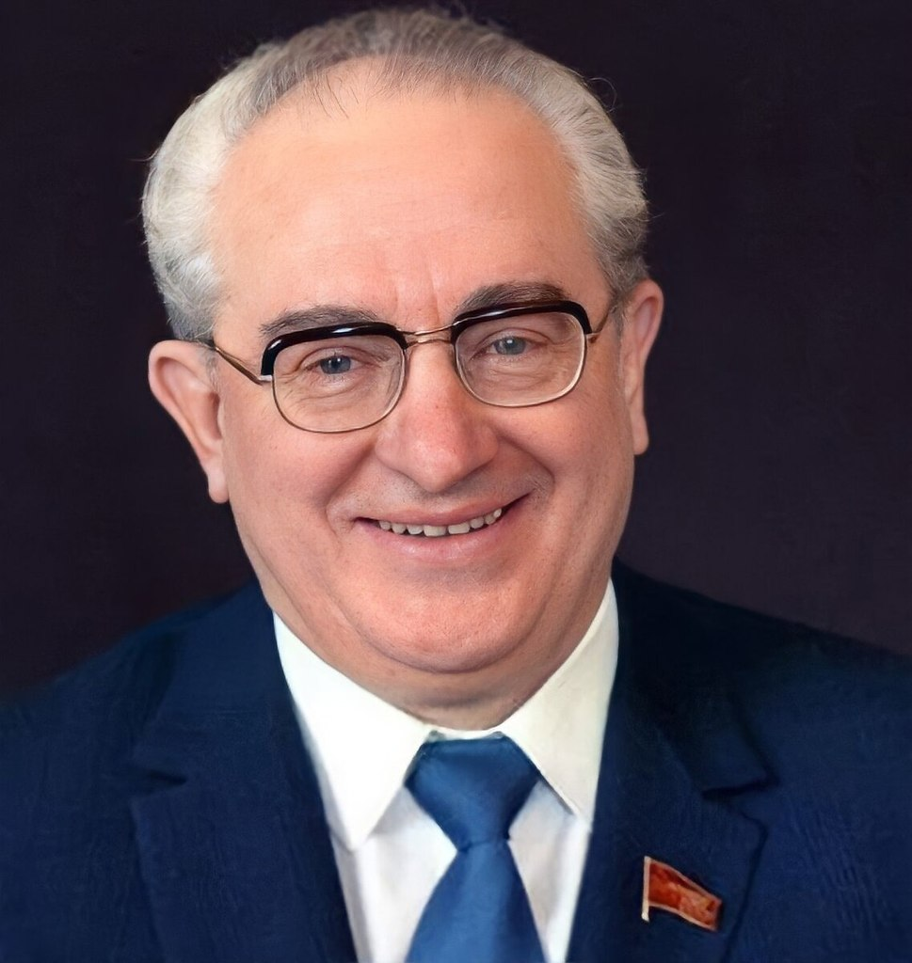
Итоги
Несмотря на краткий срок руководства страной, Юрий Андропов оставил заметный след. Его решительная борьба с коррупцией и неэффективностью, обновление руководящих кадров и усиление трудовой дисциплины привели к некоторым положительным сдвигам в экономике и социальной сфере. Попытки реформирования экономики, хотя и не реализованные полностью, заложили определённый фундамент для будущих преобразований. Курс на укрепление государственной дисциплины и борьбу с расходами показал готовность к изменениям.

Slide 22
Список литературы
Ведерникова А.В. Реформаторские идеи Ю.В. Андропова в контексте мобилизационной модели развития России в ХХ веке // Вестник Челябинского государственного университета. 2013. №12 (303). С. 53 – 57.
Замостьянов А.А. Юрий Андропов: легенды и факты // Свободная мысль. 2014. №1(1643). С. 109 – 120.
Лабудин А.В. Куприн А.А. Несостоявшаяся альтернатива перестройки или иные варианты развития реформ Ю.В. Андропова // Экономика и управление народным хозяйством. 2016. №1(1). С. 59 – 65.
Луговой С.В. Политический портрет Ю.В. Андропова через призму историографии и мемуарной литературы // Научный журнал Дискурс. 2019. №2(28). С. 7 – 23.
Эрлихман В. Неизвестный генсек // Историк. 2022. №11. С. 7 – 12.

Slide 23
Список интернет-ресурсов
Биография А. С. Ципко: https://www.livelib.ru/author/178594-aleksandr-tsipko
Биография А. С. Ципко: https://ru.wikipedia.org/wiki/Ципко,_Александр_Сергеевич
Биография Ю.В. Андропова: https://znanierussia.ru/articles/Андропов,_Юрий_Владимирович
Биография Ю.В. Андропова: https://histrf.ru/read/biographies/yuriy-vladimirovich-andropov

Slide 24
Спасибо за внимание!

